Slide 1
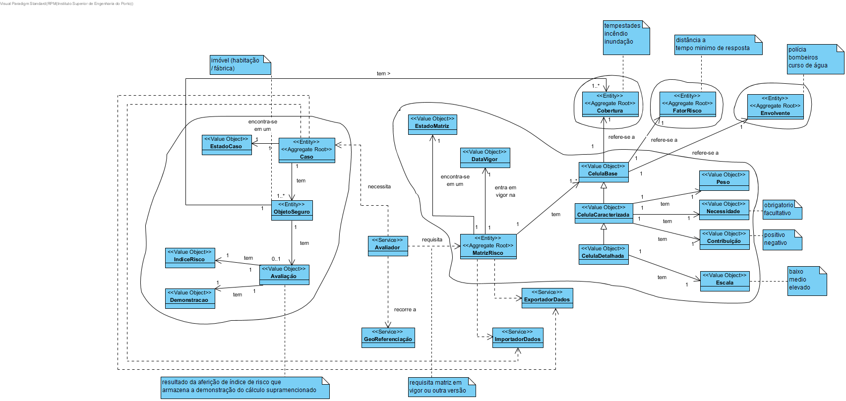
Diogo Capela 1171316 / Filipe Couto 1050469 / José Carneiro 1171385 / Nuno Marques 1150380 / Rafael Marques 1090441 / Teresa Gomes 1170523 / Vitor Silva 1140825

